Slide 1
Seminário TensorFlow
Mac 434/6967 - Laboratório Avançado de Ciência de Dados
Jônatas de Souza Nascimento, George Othon Silva Santos 11/2020

Slide 2
Tópicos
O que é o TensorFlow?
Arquitetura e funcionalidade
Por que utilizar o TensorFlow?
Ferramentas Úteis

Slide 3
TensorFlow o que é
Sistema de implementação de modelos de aprendizado de máquina
Projeto desenvolvido pelo Google Brain, com assistência do grupo de pesquisa de Machine Intelligence da Google
Um dos maiores frameworks de aprendizado de máquina hoje
Utilizado por grandes empresas como Intel, Arbnb, Coca Cola, Uber e a própria Google

Slide 4
Arquitetura e funcionalidade
Tensor
Grafos
Detalhes avançados

Slide 5
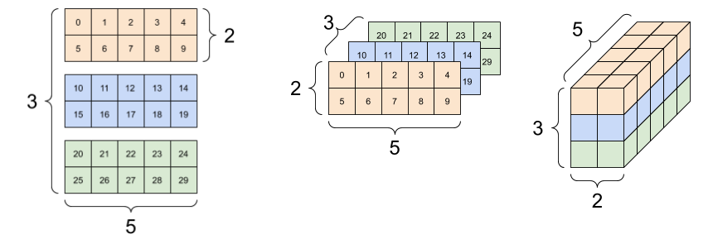
Tensor
O tensor é uma matriz (ou um array) com múltiplas dimensões. O tensorflow suporta uma variedade de elementos nesses tensores desde inteiros, floats/doubles até strings e números complexos.

Slide 6
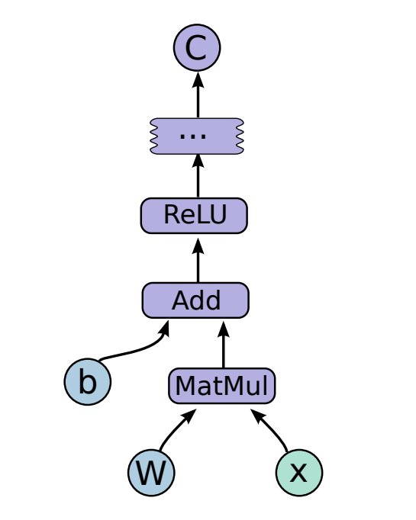
Grafos
A computação do TensorFlow ocorre por meio de Grafos:
Nós são operações
(Edges)São tensores
Grafos no Tensorflow são estáticos, uma vez implementados não podem ser alterados
Primeiro se constrói o grafo (modelo)
Depois se executa

Slide 7
Por que usar o TensorFlow?
Portabilidade
Abstração
Comunidade
Visualização
Comparação Pytorch vs TensorFlow

Slide 8
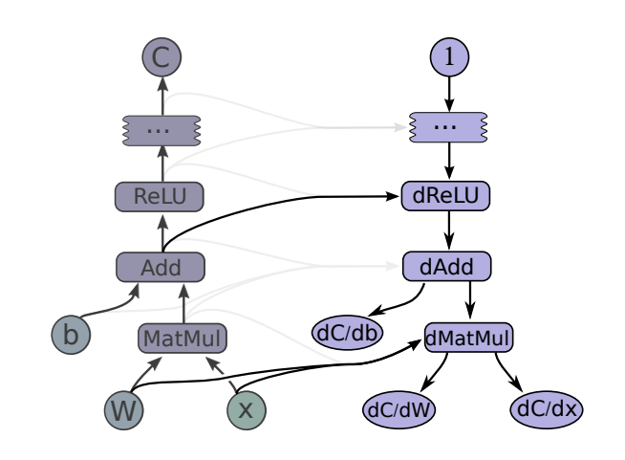
Computação de Gradiente
É comum em algoritmos de machine learning ser necessário o cálculo de gradientes
Por isso o TensorFlow possui um procedimento de cálculo automático de gradiente
Isso permite uma facilidade adicional na implementação de algoritmos complexos, com um custo adicional de memória

Slide 9
Um dos principais pilares do TensorFlow é sua Portabilidade
O TensorFlow foi projetado de modo que seja fácil e funcional implementar algoritmos em:
CPUs
GPUs
TPUs
Dispositivos celulares (TensorFlow Lite)
Dispositivos IoT

Slide 10
Abstração
Não é necessário de saber os pormenores dos algoritmos de aprendizado de máquina, o desenvolvedor pode se ater a lógica de programação

Slide 11
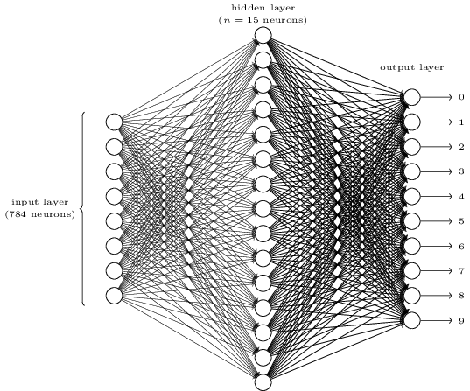
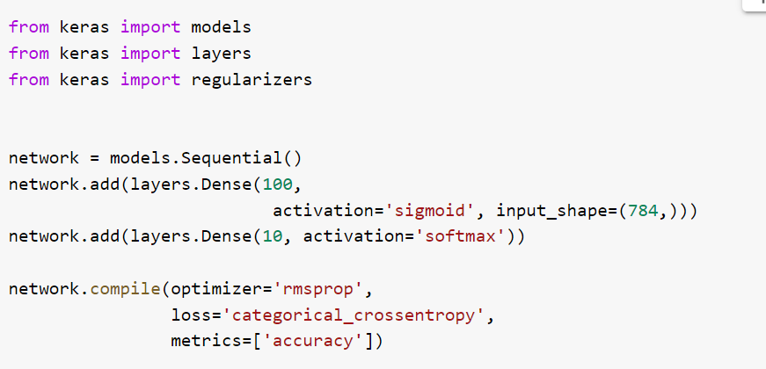
Abstração

Slide 12
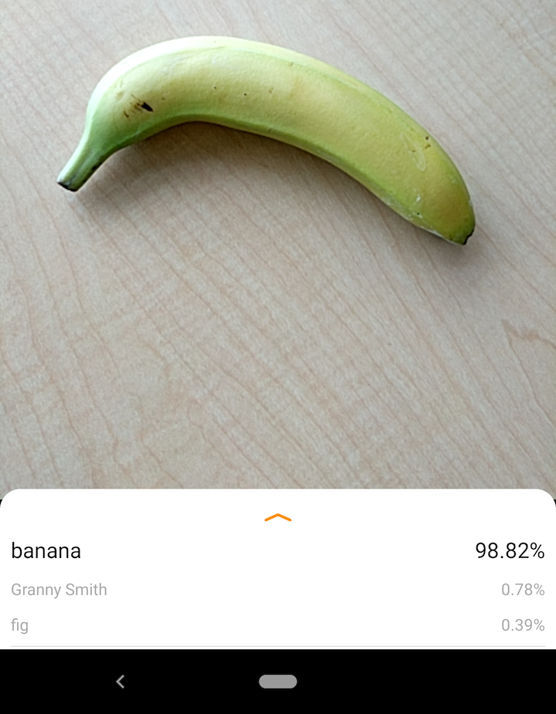
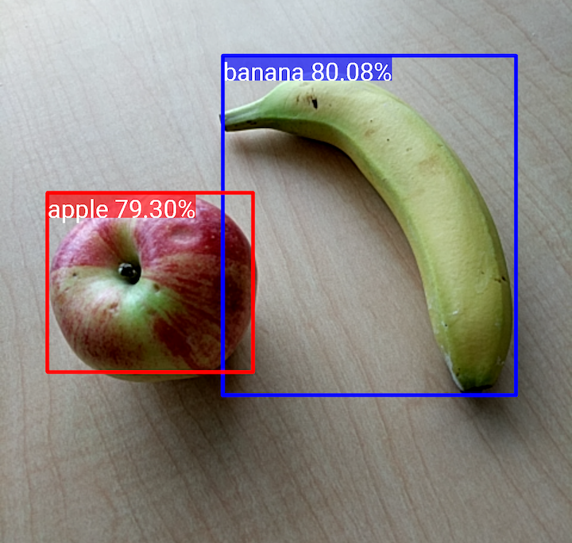
Exemplo: Tensorflow Lite
Modelos pré prontos e/ou customizáveis,
Pode ser utilizado para as mais diversas aplicações de machine learning
Aplicação: Classificação de Imagens e identificação de objetos

Slide 13
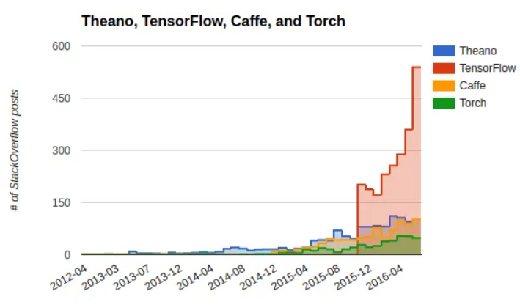
TensorFlow tem a maior comunidade

Slide 14
TensorFlow vs Pytorch
Diferença Estrutural
O grafo do TensorFlow é definido estaticamente, ou seja, uma vez definido não pode ser alterado
O grafo do Pytorch é definido dinamicamente, sendo assim, permite que ele seja modificado enquanto é executado
Mais fácil de debugar no Pytorch

Slide 15
TensorFlow vs Pytorch
Visualização
O TensorFlow possui o TensorBoard
O Pytorch não possui uma ferramenta própria de visualização, necessitando de pacotes adicionais (Visdom), que não possuem a versatilidade do TensorBoard

Slide 16
TensorFlow vs Pytorch
Usabilidade
Por possuir facilidade em debugar, o Pytorch costuma ser o preferido para modelos menores e de pequena escala. Amplamente utilizado na academia para pesquisas
A versatilidade e portabilidade do TensorFlow, aliados a sua ferramenta de visualização o tornam preferido para grandes companhias e projetos.

Slide 17
Ferramentas Úteis
TensorBoard
TensorFlow Extended (TFX)

Slide 18
TensorBoard
Conjunto de ferramentas de visualização do TensorFlow, que nos permite:
Acompanhamento e visualização de métricas como perda e precisão
Visualização do grafo do modelo (ops e camadas)
Visualização de histogramas de pesos, viés ou outros tensores conforme eles mudam ao longo do tempo
Projeção de embeddings em um espaço dimensional inferior
Exibição de dados de imagem, texto e áudio
Criação de perfis de programas do TensorFlow
Muito mais

Slide 19
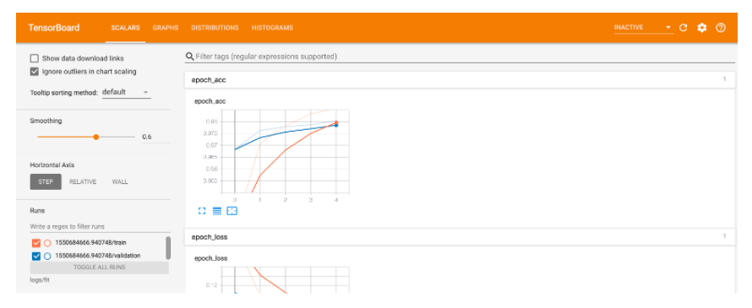
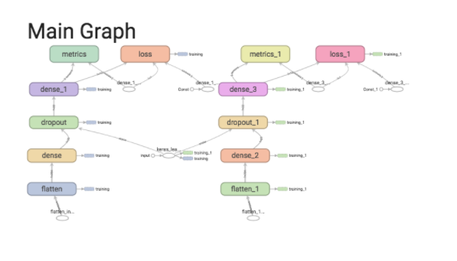
TensorBoard
TensorBoard

Slide 20
TensorFlow Extended (TFX)
Plataforma completa para a implantação de pipelines de produção de ML

Slide 21
Referências
TensorFlow
Artigo: TensorFlow: Large-Scale Machine Learning on Heterogeneous Distributed Systems
Notes:
Seria interessante uma revisão rápida de tudo?
Referências?

